Slide 1
Heiltöludeiling
FOR1TÖ3AU

Slide 2
Heiltöludeiling
Notast við virkjann %
Þessi virki kallast modulo
Modulo virkinn er notaður til þess að fá afgang í deilingu

Slide 3
Heiltöludeiling
Þegar við deilum í tölu þá kemur stundum afgangur sem við viljum vinna áfram með.
Ef notast er við tvöfalt deilingarmerki (//) þá fáum við bara heilu töluna en ekki afganginn í deilingunni.
Ef við notum einfalt deilingarmerki (/) þá fáum við kommutölu

Slide 4
Heiltöludeiling
Til þess að fá afganginn í heiltöludeilingu en ekki heilu töluna þá er notaður modulo virkinn (%).
Þessi virki (%) skilar afgangnum í deilingu og ef hann er notaður þá er hægt að vinna með afganginn áfram.

Slide 5
Notkun
Munurinn á að nota
Deilingarmerki sem er: /
10/3 = 3.33
Deilingarmerki tvöfalt sem er: //
10//3 = 3
Modulo sem er: %
10%3 = 1

Slide 6


Dæmi
Hérna er enginn afgangur Hérna er afgangur

Slide 7


Heiltöludeiling
utkoma1 = 110//10
Til dæmis:
Erum með töluna 110, deilum (//) í hana með 10 , þá er niðurstaðan 11
Erum með töluna 100, deilum(//) í hana með 8, þá er niðurstaðan 12
og það er einhver afgangur ef við viljum nota afganginn? Hvað gerum við þá?

Slide 8
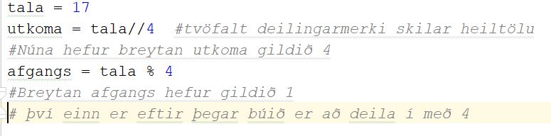
Heiltöludeiling
Ef við vildum nota afganginn eitthvað áfram
Hérna sjáum við að deiling gefur okkur hversu oft tala gengur upp í aðra tölu en heiltöludeilingin gefur okkur hvað er eftir

Slide 9
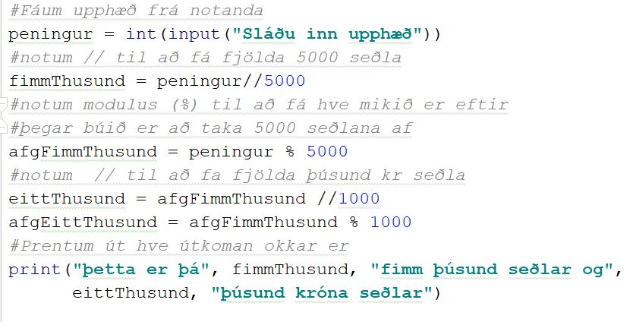
Dæmi um notkun

